Slide 1
Raspberry Pi
LIE-Jepsen 1.9
Simon Fraipont

Slide 2

Qu’est ce qu’un Raspberry Pi?
Single board processor
  - CPU
  - I/O
  - memory
SoC
  - ARM (Advanced RISC Machines) quad-core CPU (>< CISC) + GPU intégré.
MicroSD / USB Ports / HDMI / TRS port

Slide 3
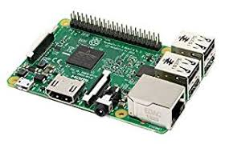
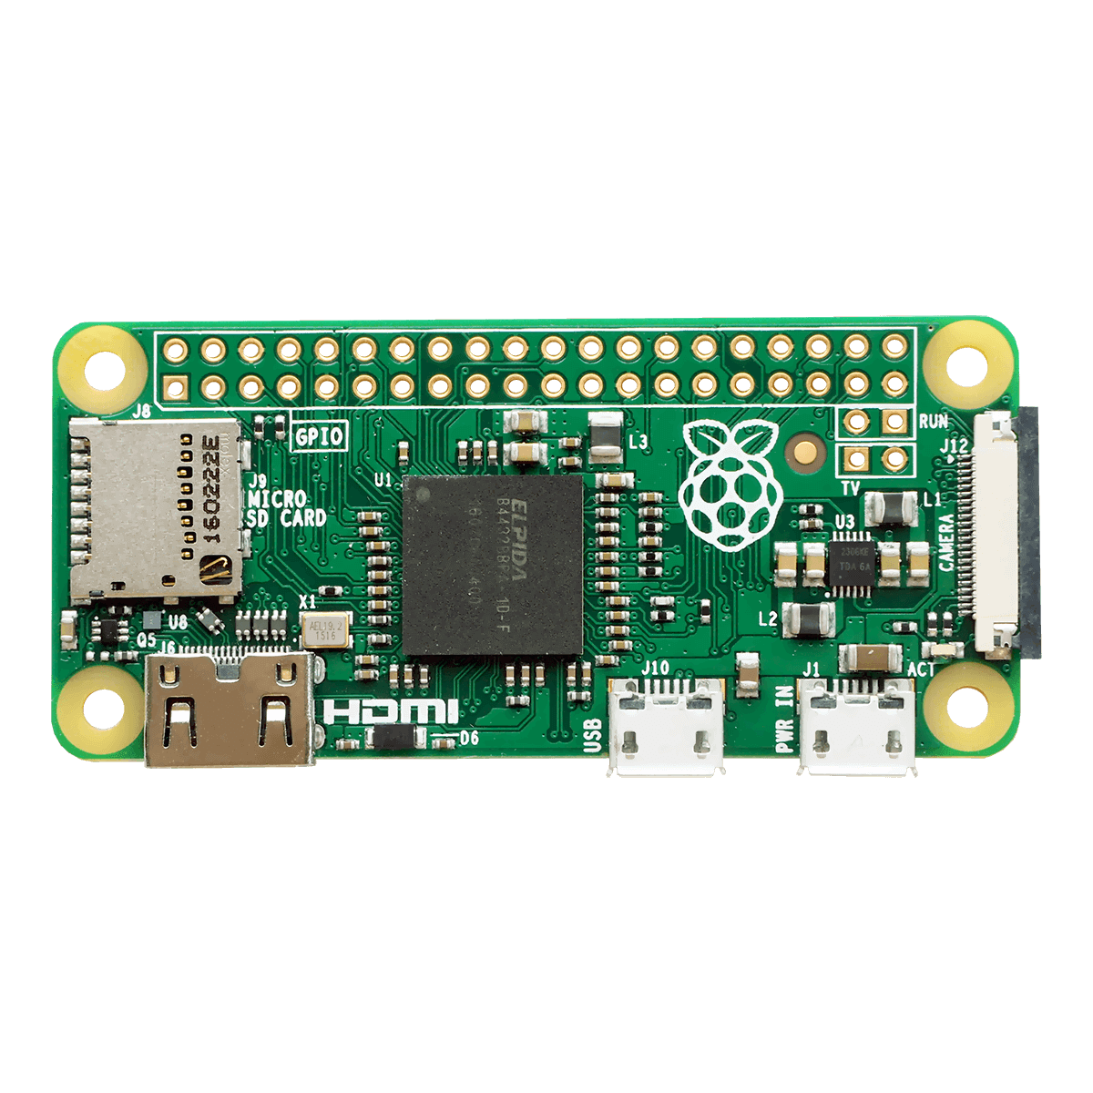
Qu’est ce qu’un Raspberry Pi?
Connectivity
  - Ethernet
  - WiFi
  - Bluetooth
RP 3 model B
  - 35 €
RP Zero W
  -11€ + livraison

Slide 4
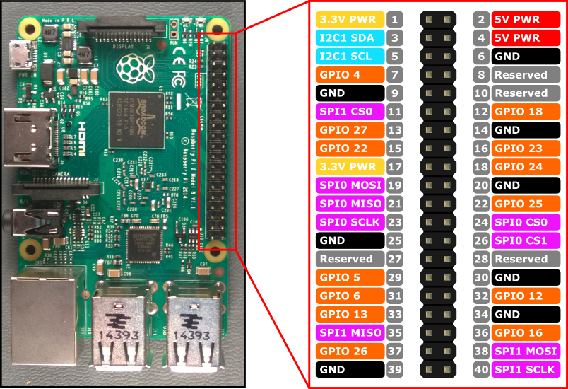
Qu’est ce qu’un Raspberry Pi?
GPIO pins (40)
  - Peuvent être désignées comme input ou output
  - LED’s, interrupteurs, moteurs , interaction autres cartes…
Usages répendus
  - Programmation
  - Automation
  - Domotique

Slide 5
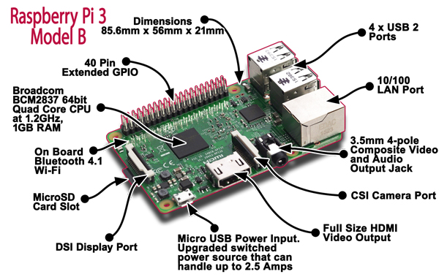
Details

Slide 6
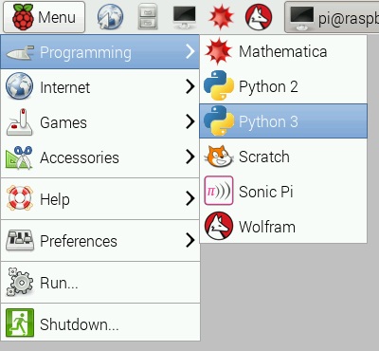
OS et applications basiques
Raspbian (Debian based)
  - LibreOffice
  - Claws Mail
Programmation
  - Mathematica
  - Wolfram
Programmation
  - BlueJ/ Greenfoot
  - Scratch
  - Python
  - Sonic Pi

Slide 7

Histoire
2006, Cambridge
Eben Upton, Rob Mullins, Jack Lang, Alan Mycroft
2009 : Raspberry Pi Foundation
2013 : Split Raspberry Pi Trading Ltd

Slide 8
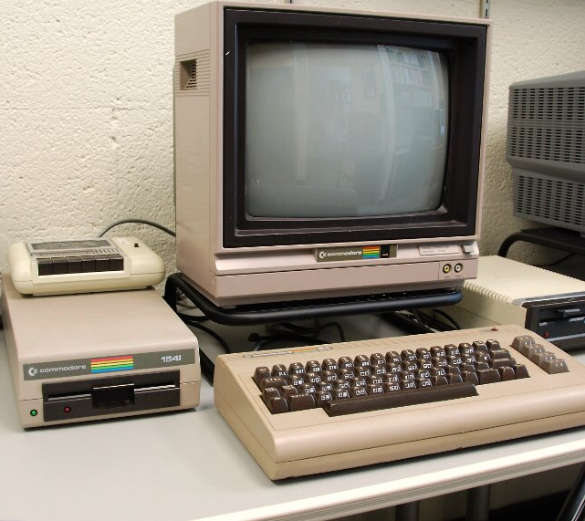
RP: Origins
Nom ?
Raspberry Pi = Commodore 64
  - Boot into blinking cursor
  - BASIC → Python Interpretor (PI)
“Blowing a raspberry”

Slide 9

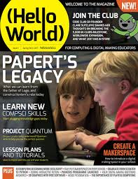
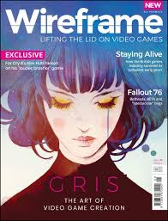
RP Foundation
Association Caritative soutenue par Cambridge University & Broadcom
Vision Open source (contribution au kernel Linux + release de software)
3 magazines (Magpi, Hello World, Wireframe

Slide 10
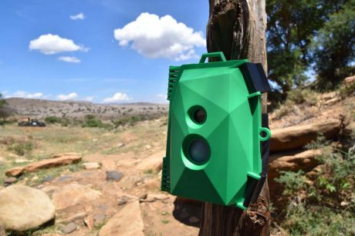


RP Foundation
Fond pour l’éducation lancé en 2014 ( 1 million £)
  - Promotion de projets, participation à la moitié des frais.

Slide 11
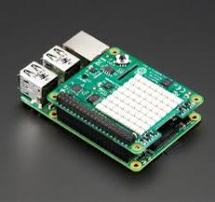
Ecosystem & communauté
Riche écosystème enrichissant
  Sense Hat (Hardware attached on Top - AstroPi)
    - Gyroscope, accéléromètre, senseurs de température, humidité, …
  PoE Hat
  Camera module
  Heatsink (overclocking)
Communauté hyper active

Slide 12
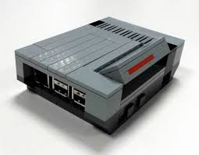
Projets partagés
Media center
Emulateur retroPie
Serveur VPN
PieHole (DNS level Adblocker)
Système de domotique, reconnaissance faciale ...
Serveur Apache, NAS…
supercomputer (Los Alamos National Laboratory)

Slide 13
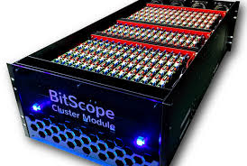
Cluster

Slide 14
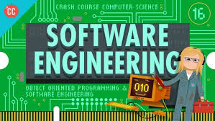
Bonus
Carrie Anne Philbin
  - Professeur d’informatique
  - directrice du département éducation à la Raspberry Pi Foundation
  - Crash course : Computer science

Slide 15
Merci, vous êtes beaux.

